Slide 1
Shell程序设计的语法
变量
条件测试
条件语句
重复语句
命令表和语句块
函数
其它

Slide 2
Shell环境变量
环境变量 | 说明
$HOME | 当前用户的登录目录
$PATH | 以冒号分隔、用来搜索命令的目录清单
$PS1 | 命令行提示符，通常是”$”字符
$PS2 | 辅助提示符，用来提示后续输入，通常是”>”字符
$IFS | 输入区分隔符。当shell读取输入数据时会把一组字符看成是单词之间的分隔符，通常是空格、制表符、换行符等

Slide 3
Shell环境变量
变量的显示与清除命令:
set //显示所有变量
env //显示环境变量
unset variable_name //清除变量
$ set
……
TERM=xterm
UID=500
USER=student
WINDOWID=33554696
XAUTHORITY=/home/student/.Xauthority
XMODIFIERS=@im=Chinput
myname=' zhao '
age=32
dir=/usr/zhh
i=/etc/profile.d/which-2.sh
$ env
EDITOR=/usr/ucb/vi
HOME=/usr/wang
HZ=50
LOGNAME=wangc
PATH=/bin:/etc:/usr/bin:/tcb/bin
SHELL=/bin/sh
TERM=ansi

Slide 4
参数变量
变量 | 说明
$＃ | 传递到脚本程序的参数个数
$0 | 脚本程序的名字
$1, $2, … | 脚本程序的参数
$* | 全体参数组成的清单，它是一个独立的变量，各个参数之间用环境变量IFS中的第一个字符分隔开
$@ | “$*”的一种变体，它不使用IFS环境变量

Slide 5
参数变量
参数(位置)变量
shell命令的位置变量概念类似于C语言中的argc和argv 参数功能，用于对命令行中各个参数位置的描述。
实际上shell命令行的位置参数使用一组变量描述，它们 的名字为：$0，$1，$2，……，$9。
Shell命令 | $ | myprog | first | second | third | …… | nine
对应的位置变量 |  | $0 | $1 | $2 | $3 |  | $9
当实际参数大于9个，需要用shift命令移动位置参数。每执行一次shift命令，原$1的值移走，新$1的值为原$2的值。
命令格式：shift n

Slide 6
例5-5 位置参数在命令中的使用。
参数变量
$ cat display
echo $0 $1 $2 $3 $4 $5
$ display a b c d
display a b c d
($0=display,$1=a,$2=b,
$3=c,$4=d,$5为空串
$ cat ex
echo $1 $2 $3 $4 $5 $6 $7 $8 $9
shift
echo $1 $2 $3 $4 $5 $6 $7 $8 $9
shift 4
echo $1 $2 $3 $4 $5 $6 $7 $8 $9
执行结果显示：
$ ex A B C D E F G H I J K
A B C D E F G H I
B C D E F G H I J
F G H I J K

Slide 7
shell中常用的特殊变量
参数变量
Bsh中的位置符号 | 位置变量的作用
$* | 命令行中的参数（除$0外）
$# | 命令行中位置参数的个数（除$0外）
$? | 前一命令返回的状态值（0为正常）
$$ | 当前shell进程的pid值
$! | 最近访问的后台进程的pid值
举例解释

Slide 8
(1) 特殊变量$#
$ special-1 // 命令行无参数，所以$#=0
$ echo $#
0
$ special-1 abc // 命令行有一个参数“abc”，所以$#=1
$ echo $#
1
$ special-1 a b c // 命令行有一个参数a、b、c，所以$#=3
$ echo $#
3
$

Slide 9
(2) 特殊变量$?
$ cat special-2.sh
echo ‘status of 7 ’
exit 7
$ sh special-2.sh
status of 7
$ echo $?
7 //echo “status of 7”命令的返回值
$ echo $?
0 //前一条“echo $?”命令的返回值
$

Slide 10
(3) 特殊变量$$
特殊变量$$返回当前进程的进程号。
$ echo $$
7545
$ ps
PID TTY TIME CMD
7545 pts/2 00:00:00 bash
7605 pts/2 00:00:00 ps
$
特别注意的是，$$是在生成echo进程之前替换的，所以命令echo $$显示的是sh的PID。利用$$值可为临时文件生成唯一的文件名。

Slide 11
(4) 特殊变量$!
特殊变量$!返回后台运行的最后一个进程的PID，也可能这个进程已结束。
$ ps&
$
[1] 7632 // 因为是后台命令，系统给出pid*/
//过一定时间后，系统自动显示ps的结果
PID TTY TIME CMD
7545 pts/2 00:00:00 bash
7632 pts/2 00:00:00 ps
[1]+ done ps

Slide 12
Shell变量赋值
 | Bourne Shell | C Shell
本地变量 | my=test | set my=test
全局变量 | export my | setenv my test
$ salutation=Hello
$ echo $salutation
Hello
$ salutation="Yes Dear"
$ echo $salutation
Yes Dear
$ salutation=7+5
$ echo $salutation
7+5
注意：变量赋值时“=”两边没有空格

Slide 13
例:
Shell变量赋值
赋值语句之间用空格分开
$ x=$y y=yes
$ echo $x $y
yes
$ x=good y=$x
$ echo $x $y
good good
$
?
变量赋值是从左到右进行的

Slide 14
Shell变量访问
% echo “$PAGER”
% echo “${PAGER}”
使用{}避免歧异
% temp_name=“haha”
% temp=“hehe”
% echo $temp
hehe
% echo $temp_name
haha
% echo ${temp}_name
hehe_name
% echo ${temp_name}
haha

Slide 15
参数变量和内部变量举例1
假设脚本名为myscript
如果执行./myscript foo bar baz，结果如何？
#!/bin/sh
salutation="Hello"
echo $salutation
echo "The program $0 is now runnning"
echo "The 1st & the 2nd parameters were $1 & $2"
echo $*
exit 0
$ ./myscript foo bar baz
Hello
The program ./myscript is now runnning
The 1st & the 2nd parameters were foo & bar
foo bar baz

Slide 16
参数变量和内部变量举例2
假设脚本名为var3.sh
执行sh ./var3.sh hello world earth，输入如何？
#!/bin/sh
echo "I was called with $# parameters"
echo "My name is $0"
echo "My first parameter is $1"
echo "My second parameter is $2"
echo "All parameters are $@"
$ sh ./var3.sh hello world earth
I was called with 3 parameters
My name is ./var3.sh
My first parameter is hello
My second parameter is world
All parameters are hello world earth

Slide 17
参数变量和内部变量举例3
代码说明
第5行使用${USER_NAME}_file来确保shell将使用变量 $USER_NAME，而不是 $USER_NAME_file
第6行使用“${USER_NAME}_file”避免任何输入给$USER_NAME的空格
1 #!/bin/sh
2 echo "What is your name?"
3 read USER_NAME
4 echo "Hello $USER_NAME"
5 echo "File ${USER_NAME}_file will be created"
6 touch "${USER_NAME}_file"

Slide 18
Shell变量引用
当包含一个或多个空格时使用"…"
当$variable被双引用包含时，将被其值取代
当$variable被单引号（‘….’）引用时，不会被替换
在$variable前带有\时，将取消上述特殊含义
一般而言，字符串用双引号引用，以便避免被空格分隔，但允许使用$来替换

Slide 19
变量与字符串引用
运行结果：
Tue Nov 13 14:54:57 CST 2007
Now is $varname
Now is Tue Nov 13 14:54:57 CST 2007
字符串 | 作用
var=value set var=value | 将值赋给变量
$var ${var} | 获取shell变量
`cmd` | 取代stdout，用命令执行结果赋值
‘string’ | 引用字符串，但不替换
“string” | 用运行结果替换取代字符串
% varname=`/bin/date`
% echo $varname
% echo ‘Now is $varname’
% echo “Now is $varname”
% set varname2=`/bin/date`
% echo $varname2
% echo ‘Now is $varname2’
% echo “Now is $varname2”

Slide 20
Shell变量引用举例
#!/bin/sh
myvar="Hi there"
echo $myvar
echo "$myvar"
echo '$myvar'
echo \$myvar
echo Enter some text
read myvar
echo '$myvar' is $myvar
exit 0
Hi there
Hi there
$myvar
$myvar
Enter some text
Hello↵
$myvar is Hello
运行结果：

Slide 21
使用双引号的字符
双引号是Shell的重要组成部分
$ echo Hello World
Hello World
$ echo "Hello World"
Hello World
如何显示: Hello "World"
以下命令可以吗？$ echo "Hello "World""
正确方法：echo "Hello \"World\""

Slide 22
Shell变量操作符
操作符 | 说明
${#var} | 字符串长度
${var#pattern} | 删除最短前缀
${var##pattern} | 删除最长前缀
${var%pattern} | 删除最短后缀
${var%%pattern} | 删除最长后缀
#!/bin/sh
var="Nothing happened end closing end"
echo ${#var}
echo ${var#*ing}
echo ${var##*ing}
echo ${var%end*}
echo ${var%%end*}
Results:
32
happened end closing end
end
Nothing happened end closing
Nothing happened

Slide 23
条件测试
测试命令
test expression 或 [ expression ]
test命令支持的条件测试
字符串比较
算术比较
与文件有关的条件测试
逻辑操作

Slide 24
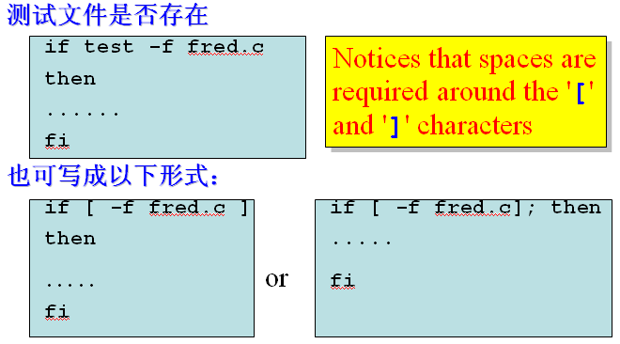
测试命令使用方法

Slide 25
字符串比较
字符串比较 | 结果
str1 = str2 | 两个字符串相同，则结果为真
str1 != str2 | 两个字符串不相同，则结果为真
-z str | 字符串为空，则结果为真
-n str | 字符串不为空，则结果为真
str1 = "abc"
if [ $str = "abc" ]; then
echo "The strings are equal"
else
echo "The strings are not equal "
fi
“=”前后需要有空格

Slide 26
算术比较
算术比较 | 结果
expr1 –eq expr2 | 两个表达式相等则结果为真
expr1 –ne expr2 | 两个表达式不等则结果为真
expr1 –gt expr2 | expr1 大于 expr2 则结果为真
expr1 –ge expr2 | expr1 大于或等于 expr2 则结果为真
expr1 –lt expr2 | expr1 小于 expr2 则结果为真
expr1 –le expr2 | expr1 小于或等于 expr2 则结果为真
x = 5; y = 7
if [ $x -lt $y ]; then
echo "x is less than y"
fi

Slide 27
与文件有关的条件测试
文件条件测试 | 结果
-e file | 文件存在则结果为真
-d file | 文件是一个子目录则结果为真
-f file | 文件是一个普通文件则结果为真
-s file | 文件的长度不为零则结果为真
-r file | 文件可读则结果为真
-w file | 文件可写则结果为真
-x file | 文件可执行则结果为真
mkdir temp
if [ -d temp ]; then
echo "temp is a directory"
fi

Slide 28
逻辑比较
逻辑操作 | 结果
! expr | 逻辑表达式求反
expr1 –a expr2 | 两个逻辑表达式“And”（“与”）
expr1 –o expr2 | 两个逻辑表达式“Or”（“或”）
例如：
test !–r “$1”
//表示不可读时为真
test –f “$myfile1” –a –r “$myfile2”
//-a连接的两个表达式皆为真时，test结果为真
test “$a” –ge 0 –o “$b” –le 100
//-o连接的两个表达式有一个为真时，test结果为真

Slide 29
条件语句
if-elif-then和case语句结构
if-elif-then结构 | case结构
if [ variable1 = value1 ] then command-list1 elif [ variable1 = value2 ] then command-list2 elif [ variable1 = value3] then command-list3 fi | case value in pattern1) command-list1 ;; pattern2) command-list2 ;; ... patternn) command-listn ;; esac

Slide 30
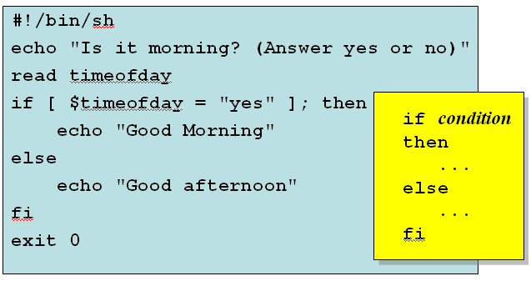
if语句举例

Slide 31
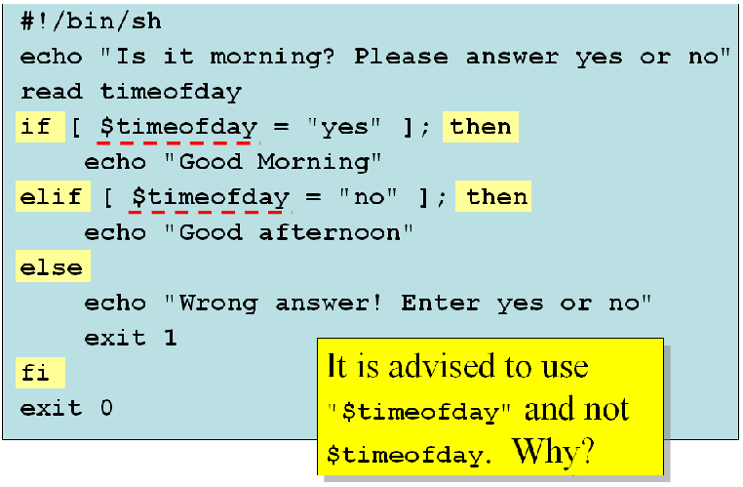
elif语句
做进一步检查

Slide 32
例5-8 if-then-else结构的条件语句的使用。
程序if1代码:
#! /bin/sh
# A if-then-else script
if (test $# = 0)
then echo ‘must at least 1 arg’
exit
fi
if (test “$1”!= “-v”)
then cat $*
else
shift
pg $*
fi
执行if1：
$ cat ex1 //显示程序ex1内容
echo $dir
$ cat ex2 //显示程序ex2内容
echo $name
name=ex2
echo $name
sh ex3
$ if1 ex1 ex2 //执行程序if2
echo $dir
echo $name
name=ex2
echo $name
sh ex3
$
显示文件内容，即cat –v f1 f2 f3

Slide 33
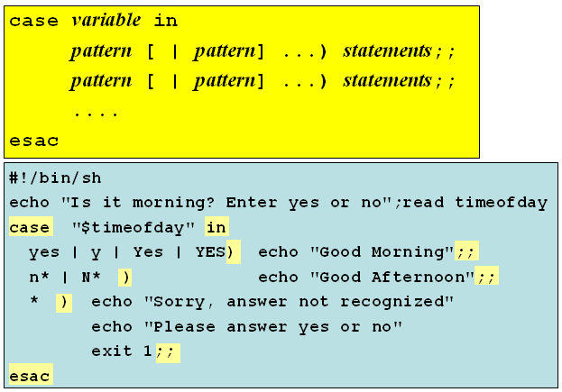
case语句

Slide 34
case语句举例
当执行append时，有多少种可能的情况出现？
#!/bin/sh
#脚本名: append
case $#
1) cat >> $1 ;;
2) cat >> $2 < $1 ;;
*) echo 'usage: $0 [fromFile] toFile' ;;
esac
No parameter or more than 2
Only 1 parameter & the file exist
Only 1 parameter & the file not exist
Both file exist
1st exist; 2nd not exist
2nd exist; 1st not exist
Both files not exist

Slide 35
例5-9 使用case语句建立一个菜单选择程序。
case_demo程序:
#! /bin/sh
# A menu script
echo “Use one of the following option”
echo “ d or D: to display today’s date and time”
echo “ l or L: to list the files in the working directory”
echo “ w or W: to display who is logged in”
echo “ q or Q: to quit the menu”
echo “Enter your option and hit <Enter>: \c”
read choice
case “$choice” in
d|D) date ;;
l|L) ls ;;
w|W who ;;
q|Q exit 0 ;;
*) echo “$choice is not a valid choice, try again.”
Exit 1 ;;
esac
exit 0

Slide 36
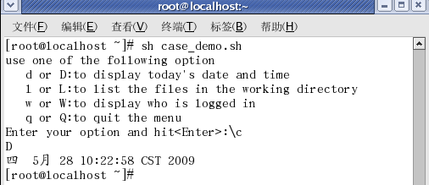
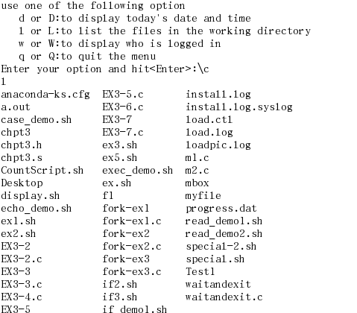
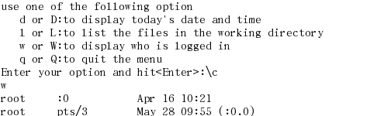
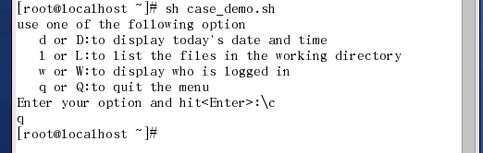
执行程序case_demo:

Slide 37
循环语句
for语句
while语句
until语句
select语句
For循环 | While循环 | until循环
for variable [in arg-list] do com-list done | while condition do command-list done | until condition do command-list done

Slide 38
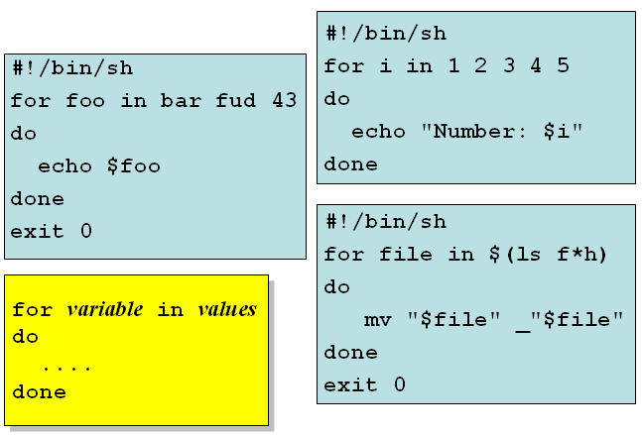
for语句

Slide 39
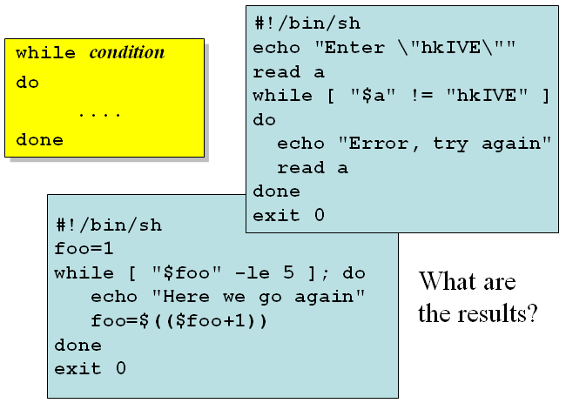
while语句

Slide 40
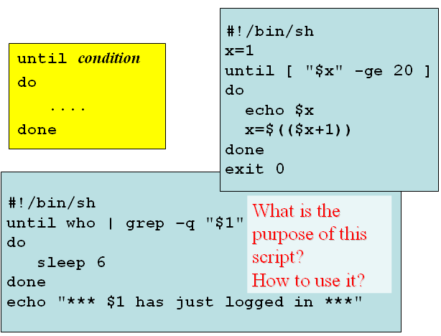
until语句

Slide 41
例5-10 列出登录用户的完整姓名信息。
分析:
因为用户登录名和完整姓名都保存在/etc/passwd中，所以需要使用grep命令搜索此文件，要查找姓名的登录名可通过程序命令行参数传递给进程
for1程序:
#! /bin/sh
# A for script
for userlog
do
echo “$userlog:\t\c”
grep ‘echo $user’ /etc/passwd | cut -d –f5
done
exit

Slide 42
命令cut从标准输入或文本文件中抽取一个或多个数据列
格式：
cut options file-list
options：-c 字符选项
-f 以<Tab>为分隔符的列
-d 自定义的分隔符
file-list：文件列表

Slide 43
取文件student的第1列的内容，-f 表示以<Tab>为分隔符划分列
student.txt
/取student的1到3列字符和7到8列字符的内容，-c 表示列以字符为单位
03211302 zhang
03272003 fu
05221099 liu
06223076 wang
06262103 dong
06362073 lu
06374024 yu
06491235 rui
07211080 peng
07211186 zheng
$ cut –f1 student.txt
$ cut –c1-3,7-8 student.txt
03211302
03272003
05221099
06223076
06262103
06362073
06374024
06491235
07211080
07211186
03202
03203
05299
06276
06203
06373
06324
06435
07280
07286
编译for1后，执行：
$ for-3 xlzhou llwang
xlzhou: zhou xiaolai
llwang: wang lili
$

Slide 44
例5-11 计算1~100的和。
While1程序代码
Until1程序代码
#! /bin/sh
# A while script
Sum=0
i=0
while [ $i != "100" ]
do
i=`expr $i + 1`
sum=`expr $Sum + $i`
done
echo $i $Sum
#! /bin/sh
# A while script
sum=0
i=0
until [ $i = "100" ]
do
i=`expr $i + 1`
sum=`expr $Sum + $i`
done
echo $i $Sum

Slide 45
select语句
形式
select item in itemlist
do
statements
done
作用
生成菜单列表

Slide 46
select语句
举例：一个简单的菜单选择程序
#!/bin/sh
clear
select item in Continue Finish
do
case “$item” in
Continue) ;;
Finish) break ;;
*) echo “Wrong choice! Please select again!” ;;
esac
done
Question: 用while语句模拟?

Slide 47
命令组合语句
分号串联
command1; command2; …
条件组合
AND命令表
格式：statement1 && statement2 && statement3 && …
OR命令表
格式：statement1 || statement2 || statement3 || …

Slide 48
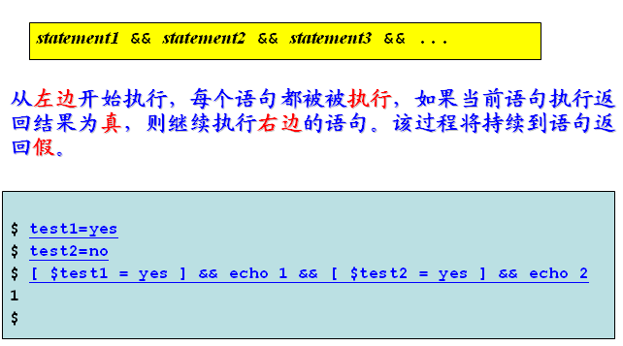
AND（&&）命令表

Slide 49
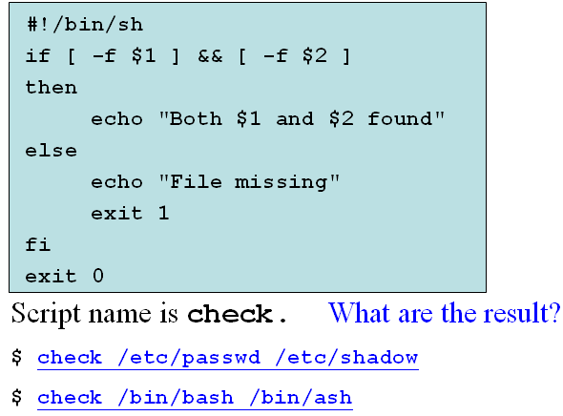
AND命令表举例

Slide 50
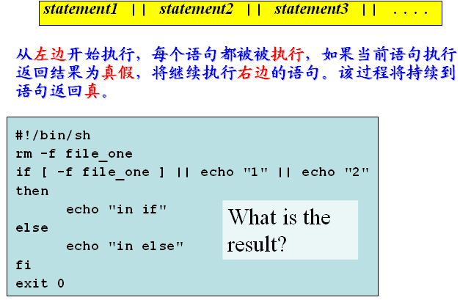
OR（||）语句

Slide 51
函数
形式
func()
{
statements
}
局部变量
local关键字
函数的调用
func para1 para2 …
返回值
return

Slide 52
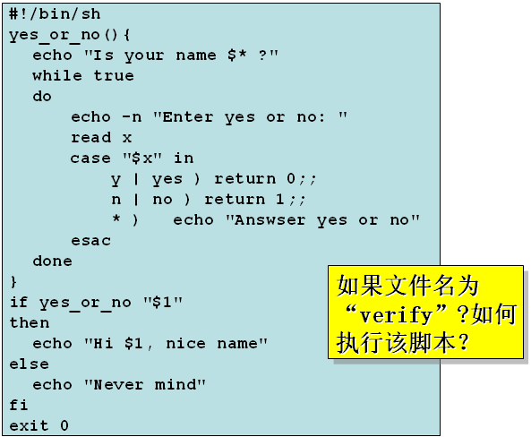
函数举例1

Slide 53
函数举例2
yesno()
{
msg=“$1”
def=“$2”
while true; do
echo” ”
echo “$msg”
read answer
if [ “$answer” ]; then
else
return $def
fi
done}
case “$answer” in
y|Y|yes|YES)
return 0
;;
n|N|no|NO)
return 1
;;
*)
echo “ ”
echo “ERROR: Invalid response, expected \”yes\” or \”no\”.”
continue
;;
esac

Slide 54
函数举例2的使用
调用函数yesno
if yesno “Continue installation? [n]” 1 ; then
:
else
exit 1
fi

Slide 55
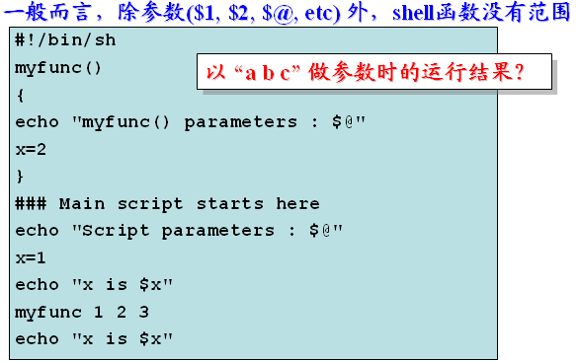
变量范围
Script parameters a b c
x is 1
myfunc() parameters: 1 2 3
x is 2

Slide 56
其他命令
杂项命令
break, continue, exit, return, export, set, unset, trap, “:”, “.”, …
捕获命令输出
算术扩展
参数扩展
即时文档

Slide 57
杂项命令
break: 从for/while/until循环退出
continue: 跳到下一个循环继续执行
exit n: 以退出码”n”退出脚本运行
return: 函数返回
export: 将变量导出到shell，使之成为shell环境变量
set: 为shell设置参数变量
unset: 从环境中删除变量或函数
trap: 指定在收到操作系统信号后执行的动作
“:”(冒号命令): 空命令
“.”(句点命令)或source: 在当前shell中执行命令

Slide 58
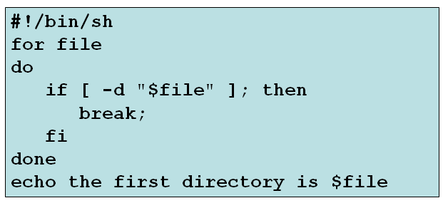
break命令使用示例
从for/while/until循环退出

Slide 59
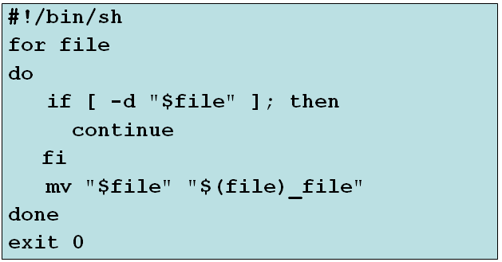
continue命令使用示例
跳到下一个循环继续执行

Slide 60

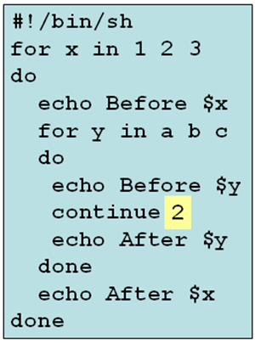
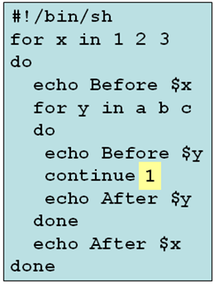
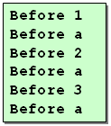
continue命令使用说明
还有一个可选参数，用于指定从哪一级循环继续

Slide 61
例5-12 逆序显示命令行参数。
break_demo程序
continue_demo 程序
#! /bin/sh
# A break script
count=$#
cmd=‘echo’
while true
do
cmd=“$cmd\$$count”
count=`expr $count -1`
[$count –eq 0] && break
done
eval $cmd
#! /bin/sh
# A continue script
count=$#
cmd=echo
while true
do
cmd=“$cmd\$$count”
count=`expr $count -1`
[$count –gt 0] && continue
eval $cmd
exit 0
done
执行break_demo程序：
$ break_demo a b c d
d c b a
$ break_demo you help who
who help you
$

Slide 62
exec命令
调用另一个程序来替换当前shell
#!/bin/sh
echo "Before exec"
exec sh ./first.sh
echo "After exec"
exit 0

Slide 63
eval命令
计算参数
比较以下命令
$ foo=10
$ x=foo
$ y='$'$x
$ echo $y
foo
$
$ foo=10
$ x=foo
$ eval y='$'$x
$ echo $y
10
$

Slide 64
:命令
空命令，相当于true
在while循环中
实现无限循环，等价于while true

Slide 65
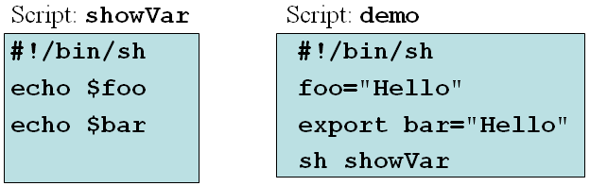
export命令
使变量在子shell中可以使用
实质为创建全局
考虑下例：demo运行的结果是什么？

Slide 66
export命令
$进程 ex1 echo¹
echo²
$
ex1
私有区
公有区
私有区
共有区
创建
dir = /usr
/usr
创建
创建
已知程序ex1：
echo¹ $dir
执行UNIX命令：
$ dir = /usr
$ sh ex1
//echo1的执行结果为空行
$ echo² $dir
/usr
$
？
export命令功能：把var的定义值发送到自身进程的公有区

Slide 67
例5-6 已知程序ex2和ex3，执行下列命令，查看变量值。
export命令
$ name = M
$ export $name
$ ex2
L
M
$
ex2： name = L echo¹ $name ex3 | ex3： echo² $name
运行过程：
$ ex2 echo¹
ex3 echo²
M
L
M
M
M
M

Slide 68
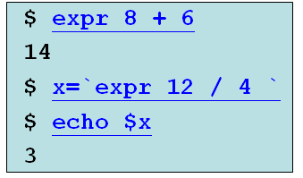
expr命令
格式：expr 表达式
功能：
计算表达式的值，并把结果发送到标准输出。
说明:
在B Shell编程中，B Shell本身并没有提供数学运算的能力，所有运算都是使用命令expr完成。expr支持算术运算、关系运算和字符运算。

Slide 69
expr命令
运算符 | 注释 | 运算符 | 注释
* | 乘法运算 | < | 小于
/ | 除法运算 | <= | 小于等于
% | 取余运算 | = | 等于
+ | 加法运算 | != | 不等于
- | 减法运算 | > | 大于
 |  | >= | 大于等于
expr的运算优先级和C语言相同。乘除法优先级最高，其次是加减法，然后是关系运算，也可以使用括号。关系运算的结果用1表示关系运算成立，0表示关系运算不成立。关系运算符中的乘法符号和大于符号由于在shell中有特殊含义，在使用中要使用转义符。如代数表达式a(b+c)的expr表示形式为：$a\*($b+$c)。

Slide 70
例: 显示当前计数，然后计算下一个整数。
expr命令
CountScript程序代码:
#! /bin/sh
# A countig up script
up=“$1”
current=1
while [ $current –le $up ]
do
echo “$courrent \c”
current=`expr $current +1`
done
echo
执行程序CountScript：
$ CountScript 5
1 2 3 4 5
$

Slide 71
字符串运算
expr命令
格式：expr string : pattern
功能：字符串匹配运算。
$ expr 123456789 : 123
3
$ expr 123456789 : 12345
5
$ expr 123456789 : 23
0
$ expr 123456789 : a123
0
$ expr 123456789 : 123a
0
$

Slide 72
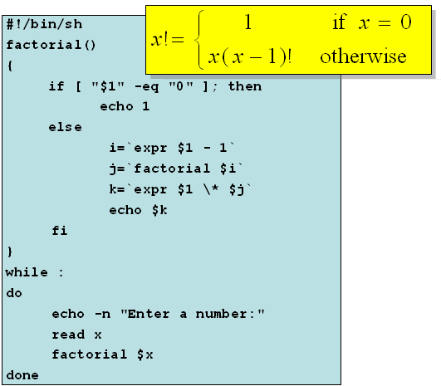
递归函数

Slide 73
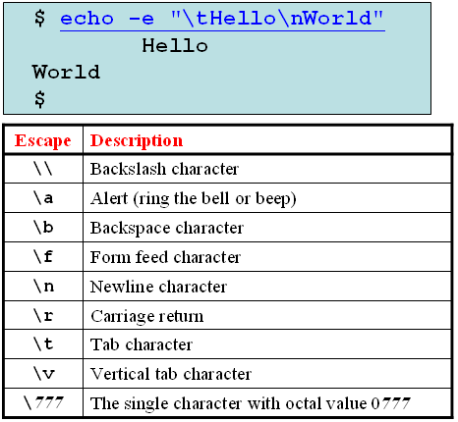
echo –e 命令
允许使用转义符

Slide 74

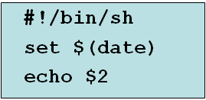
set命令
设置运行中的shell的变量
考虑以下命令在带参数与不带参数时的运行结果
$ ./script
Jan
$ ./script Hello World
Jan
$

Slide 75
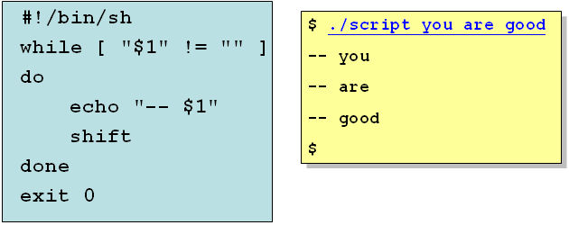
shift命令
将所有参数前移一位， 因此$2 将变成 $1, $3变成$2,等等
常用来扫描参数

Slide 76
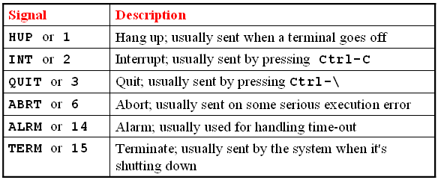
trap命令
指定接收到POSIX信号时所采取的动作
形式：trap command signal

Slide 77
trap命令举例
#!/bin/sh
trap 'echo -e "\nHow dare you!" ' SIGINT
x=0
until [ $x -lt 0 ]
do
echo -n "Enter an integer: "
read x
done
$ sh script
Enter an integer: 3
Enter an integer: 4
Enter an integer:
How dare you!
How dare you!
-1
$
Ctrl
C
Ctrl
C

Slide 78
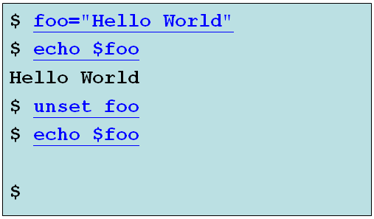
unset命令
从环境中删除变量或者函数

Slide 79
Shell应用举例
例5-13 编写程序将文件拷贝到一个指定目录下。
程序的功能是最后一个参数表示目录，前面的所有位置参数表示要拷贝的文件。

Slide 80
#! /bin/sh
# A file copy script
eval dir=\$$#
echo $dir
cmd=cp
while [ $1 ]
do
If [ -f $1 ] then
{
cmd=“$cmd $1”
echo $cmd
}
else
echo “$1 not file”
fi
shift
done
cmd = “$cmd $dir”
echo $cmd
$cmd
程序cp_demo代码：
分析：
循环语句while的测试条件“$1”表示第一个参数不为空；
条件语句的的测试条件“-f $1”的含义是测试第一个参数是否是文件名；
循环语句while中，通过执行命令shift依次测试参数，同时回显cp命令；
最后显示完整的拷贝命令并执行此命令。

Slide 81
$ cp-demo f1 f2 xu
xu
cp f1
cp f1 f2
cp f1 f2 xu
cp: 跳过目录xu
$ cp-demo
cp_demo
cp: 缺少目的文件
$ cp-demo f1
f1
cp f1
cp f1 f1
cp: f1及f1为同一文件
程序中，对最后一个参数前的所有参数都进行了文件测试，以保证这些参数都是文件名。但是，程序中并没有对最后一个参数是否是目录名进行判断，为此修改上述程序使之能够对最后一个参数也进行合法性判断。
$ cp-demo f1 f2
f2
cp f1
cp f1 f2
cp f1 f2 f2
cp: 复制多个文件，但最后一个参数‘f2’并非目录
$ cp-demo f1 xu
xu
cp f1
cp f1 xu
cp f1 xu xu
cp: 略过目录xu
$

Slide 82
#! /bin/sh
# copying files to a directory
eval dir=\$$#
while [ -d $dir ]
do
cmd=cp
while [ $1 ]
do
if [ -f $1 ] then
{
cmd=“$cmd $1”
echo $cmd
}
else
echo “$1 not file”
fi
shift
done
cmd = “$cmd $dir”
echo $cmd
$cmd
done
Bsh中的位置符号 | 位置变量的作用
$* | 命令行中的参数（除$0外）
$# | 命令行中位置参数的个数（除$0外）
$? | 前一命令返回的状态值（0为正常）
$$ | 当前shell进程的pid值
$! | 最近访问的后台进程的pid值
没有eval将出现什么错误？
程序中含有嵌套使用的循环语句while，外层循环的测试条件是“-d dir”，含义是测试最后一个参数是否是一个目录名，内层循环测试其他参数是否是文件名，所有参数都为合法参数后，先是显示拷贝命令，然后执行此命令。

Slide 83
例5-14 编写程序实现cat命令功能。
#! /bin/sh
# catting files script
for x in $*
do
if [ -d “$1” ]
then
echo “$1 is a directory file”
else
i=1
while read LINE
do
echo $i $LINE
i=`expr $i + 1`
done < “$1”
fi
shift
done
程序cat_demo是一个十分简单的cat命令。此程序没有考虑参数的合法性，也就是说如果使用者操作时没有给出“正确”的参数，程序就不能正常执行。为了使程序更强壮，编写程序时要设想用户所有可能的操作失误，并做出适当的处理。

Slide 84
改进后的程序newCat：
#! /bin/sh
# NAME newCat
# TASK catting files
# DESCRIPTION reads files line by line and displays its
# EXIT VALUE:
# 0 if successfully completed
# 1 if numbers of arguments are zero
# 2 if one or more files do not exist
#
echo “\c” > errFile
exitStatus=0
if (($#==0))
then
{
echo “At least one argument is needed” >> errFile
echo “Usage: newCat file [file2…fileN]” >> errFile
exitStatus = 1
fi
for x in S*
if [ [ !-r “$1”]]
then
1 { echo “Cannot read file file $1” >> errFile
exitStatus = 2
}
else
while read LINE
do
echo “$LINE”
done < “$1”
fi
shift
done
while read errMsg
do
echo “$errMsg”
done < errFile
exit $exitStatus
程序分析：
程序中增加了错误信息处理。因为要在显示器上显示文本内容，所以需要先保存所有遇到的错误信息，然后在文件被显示后再编写他们（文件开头几行）。本程序使用一个临时文件来保存这些出错信息，程序注释后的第一行代码“echo “\c” > errFile”使用一个取消字符创建一个空的错误文件errFile。

Slide 85
$ newCat
At least one argument is needed
Usage: newCat file [file2…fileN]
$ newCat xu
Cannot read file xu
$ newCat f1 f2 xu
1
……
5
1
……
12
Cannot read file xu
$ newCat f1 xu f2
1
……
5
1
……
12
Cannot read file xu

Slide 86
例5-15 一个监视系统用户的程序 。
#! /bin/sh
who | sort > prev
while true
do
sleep 60
who | sort > curr
echo “ logged out: ”
comm -23 prev curr
echo “ logged in: “
comm -13 prev curr
mv curr prev
done
回顾命令comm：
格式：comm [-123] f1 f2
功能：对排好序的文件f1和f2进行比较
选项：
1 不输出仅在f1中出现的行
2 不输出仅在f2中出现的行
3 不输出f1、f2中都有的行
显示prev中出现的内容。
仅显示curr中出现的内容。也就是说，仅在prev中出现的用户已经注销，仅在curr中出现的用户是刚刚注册的用户。
将当前列表文件curr更名为prev，即替换原来的文件prev。

Slide 87
本章习题
1. 编写一个名为checking的程序来执行如下操作：
a) 接收一个命令行参数：用户的登录名。
b) 检查用户是否提供了命令行参数。
c) 检查用户是否在/etc/passwd文件中，如果在，就显示信息：
Found <user> in the /etc/passwd file.
若不在，则显示信息：
No such user on our system.

Slide 88
Shell应用举例1
编写一个脚本，实现对Linux系统中的用户管理，具体功能要求如下
该脚本添加一个新组为class1，然后添加属于这个组的30个用户，用户名的形式为stuxx(其中xx从01到30)
关键命令
groupadd
useradd
mkdir
chown
chgrp

Slide 89
Shell应用举例
#!/bin/sh
i=1
groupadd class1
while [ $i -le 30 ]
do
if [ $i -le 9 ] ;then
username=stu0${i}
else
username=stu${i}
fi
useradd $username
mkdir /home/$username
chown -r $username /home/$username
chgrp -r class1 /home/$username
i=$(($i+1))
done

